Slide 1
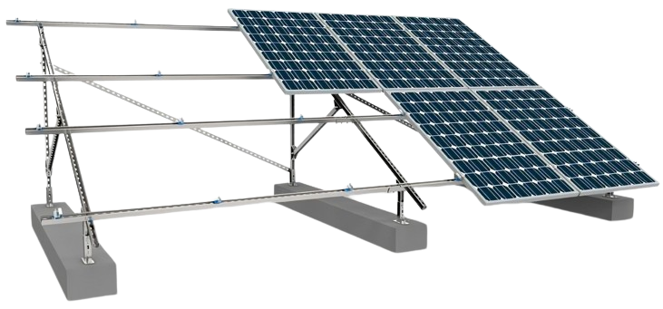
条基外伸
立柱间距
支架纵向间距
三立柱柱墩计算参数示意图

Slide 2
条基外伸
前后立柱间距
支架纵向间距
双立柱柱墩计算参数示意图

Slide 3
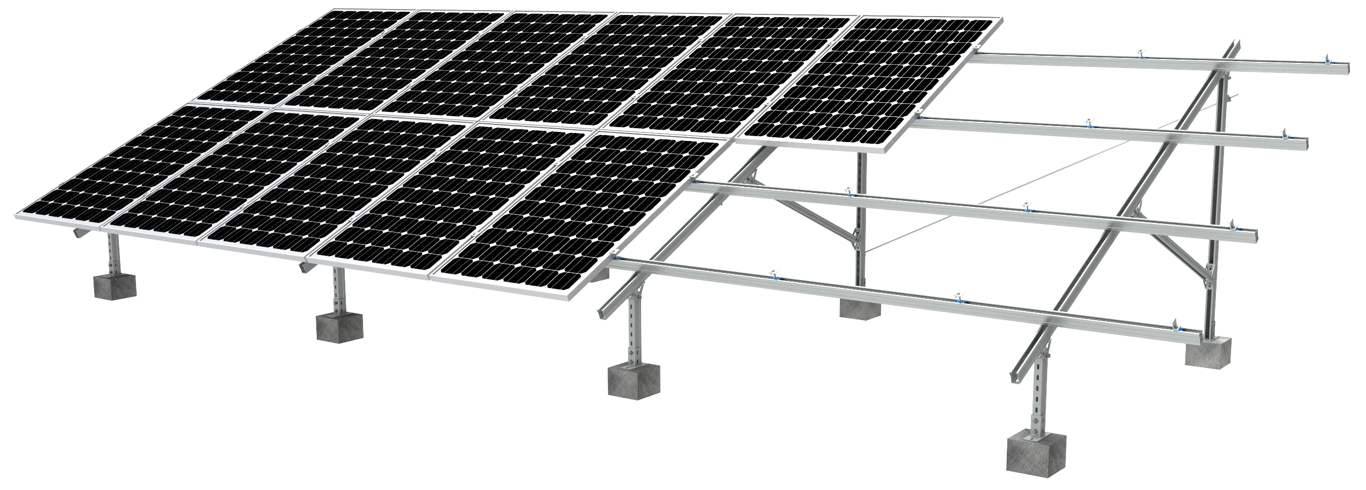
支架纵向间距
前后立柱间距
单立柱柱墩计算参数示意图

Slide 4
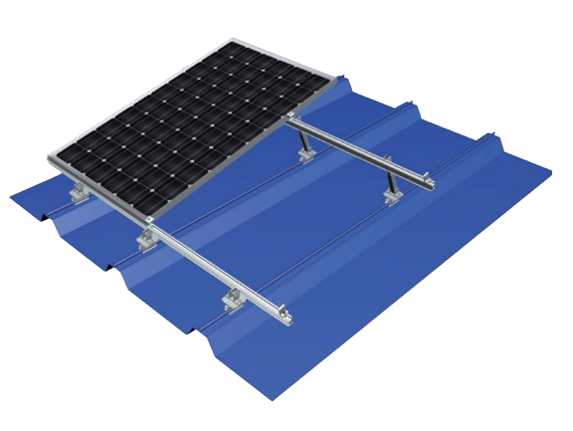
垂直横梁长度
平行横梁长度
横梁跨度
彩钢瓦屋面光伏支架计算参数示意图

Slide 5
桩伸出地面
F
桩径
土层1 内摩擦角1
重度1 侧压力系数1
桩身
桩埋深
土层2 内摩擦角2
重度2 侧压力系数2
土层i 内摩擦角i
重度i 侧压力系数i
桩基抗倾覆计算参数示意图

Slide 6
交界土层深度
桩径
叶片径
桩长
上叶片距桩尖
叶片距
螺旋钢管桩计算参数示意图

Slide 7
交界土层厚度
桩径
叶片径
桩长
上叶片距桩尖
叶片距

Slide 8
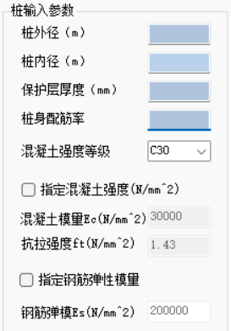
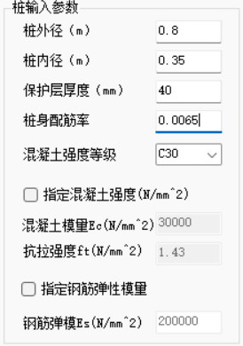

Slide 9
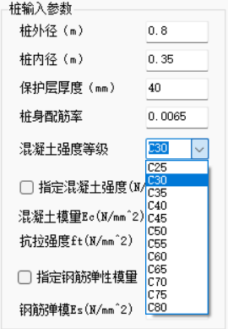
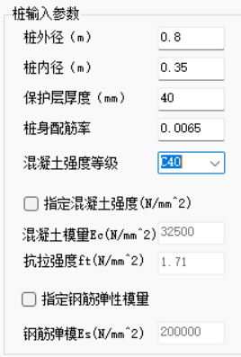
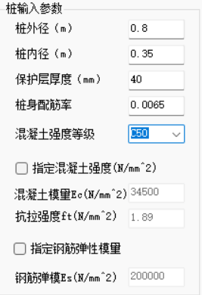

Slide 10
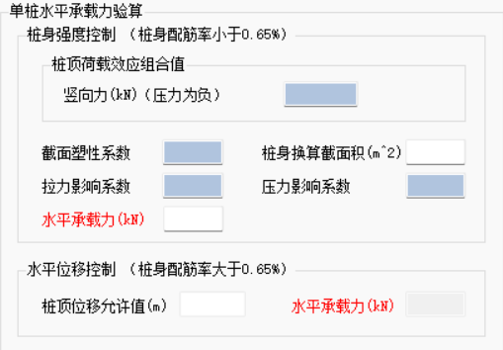
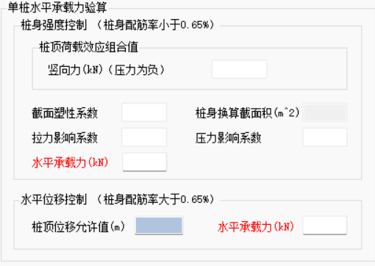
配筋率大于0.65%
配筋率小于0.65%

Slide 11
